Slide 1
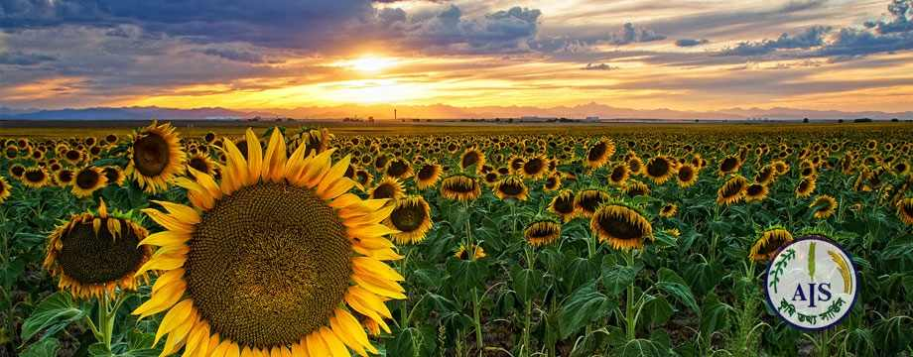
স্বাগতম

Slide 2
পরিচিতি পর্ব
মোঃ আহাদ হোসেন
সহকারি শিক্ষক(কৃষি)
ইলিয়াছ আহমেদ চৌধুরী নিম্ন মাধ্যমিক বালিকা বিদ্যালয়
শিবচর,মাদারীপুর

Slide 3
৯ম শ্রেনি
বিষয়ঃকৃষি শিক্ষা
তারিখঃ০৬/০৬/২০১৩ইং

Slide 4
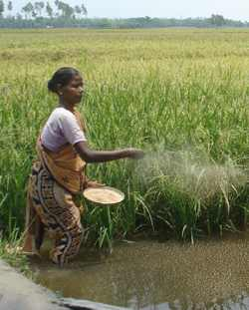
ধান ক্ষেতে মাছ এর খাদ্য প্রয়োগ

Slide 5
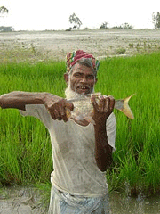

Slide 6
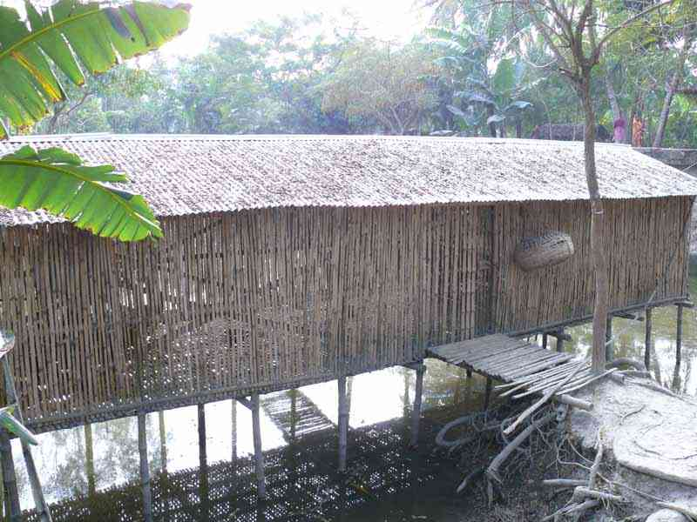

Slide 7
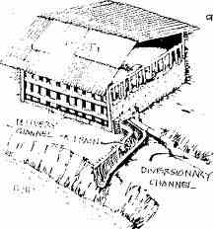
গরুর ঘর
পুকুর

Slide 8
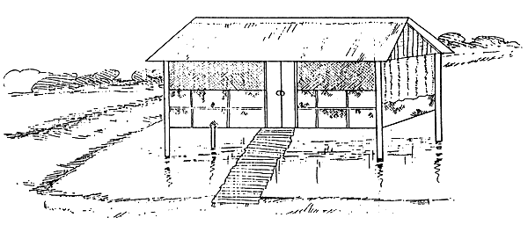
মুরগীর ঘর
পুকুর

Slide 9
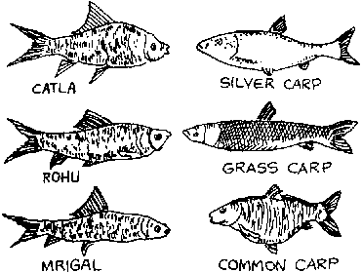
সমন্মিত মাছ চাষ পদ্ধতি

Slide 10
এ পাঠ শেষে আমরা.................................
সমম্বিত মাছ চাষ কি তা বলতে পারবে।
সমম্বিত মাছ চাষ এর গুরুত্ব বলতে পারবে।
কি ভাবে সমম্বিত পদ্ধতিতে মাছ ও ধান চাষ করা যায় বলতে পারব।
সমম্বিত পদ্ধতিতে আমরা কি ভাবে মাছ ও মুরগী,মাছ ও হাঁস,মাছ ও গবাদি পশু পালন করতে পারি তা বলতে পারব।

Slide 11
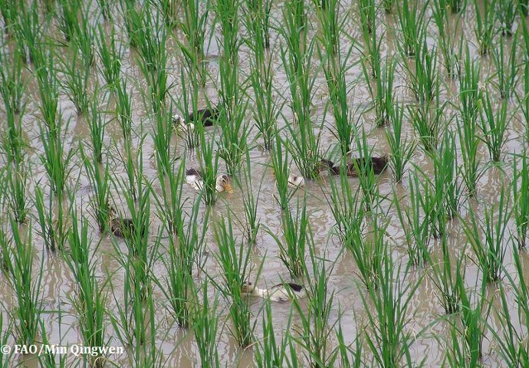
ধানের জমি তে মাছ ও হাঁস এর চাষ

Slide 12
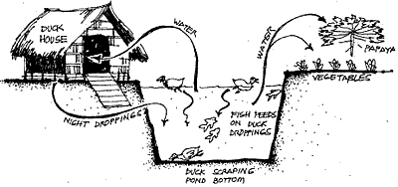

Slide 13
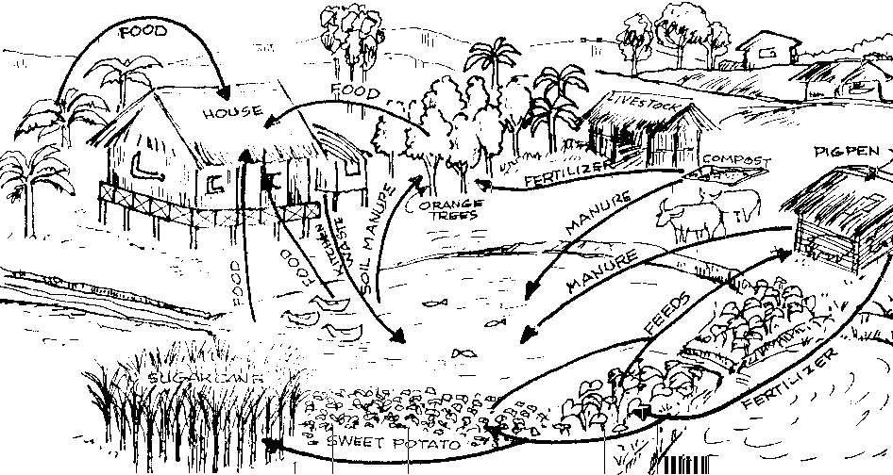

Slide 14
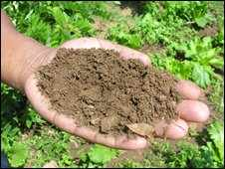
মাটি পরীক্ষা

Slide 15
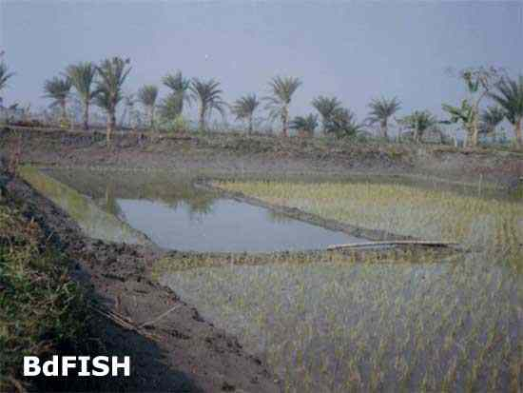

Slide 16
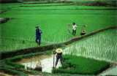

Slide 17
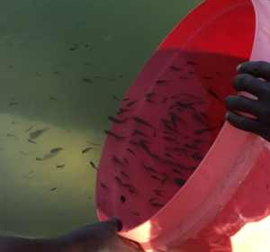

Slide 18
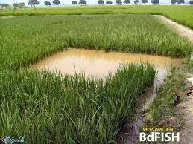

Slide 19
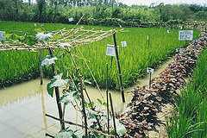

Slide 20
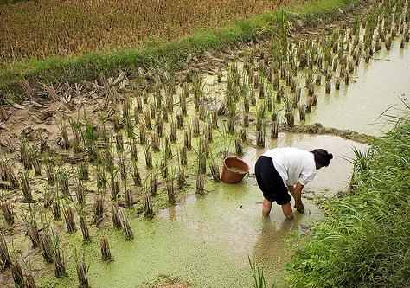
ধানের জমি থেকে মাছ আহরন

Slide 21
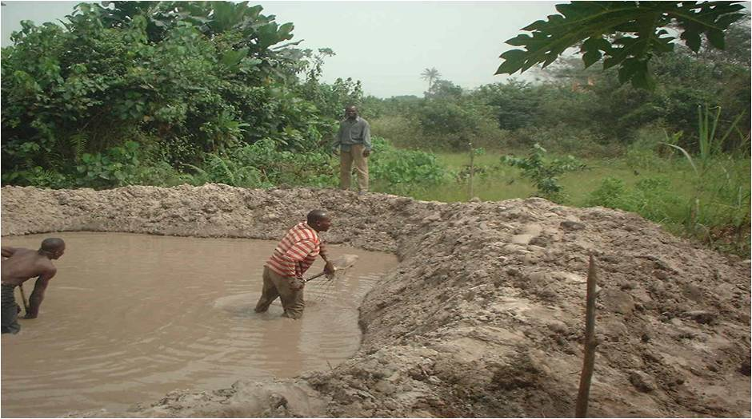

Slide 22
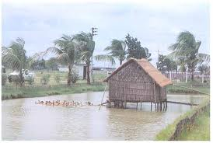
হাঁস ও মাছ এর সমন্মিত চাষ

Slide 23
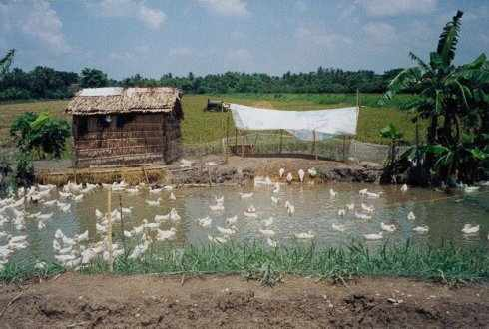

Slide 24
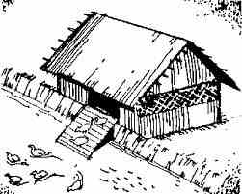

Slide 25
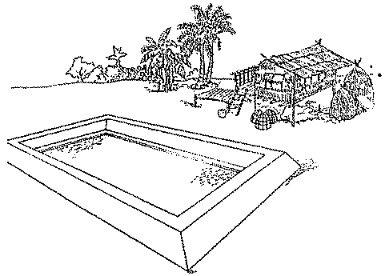

Slide 26
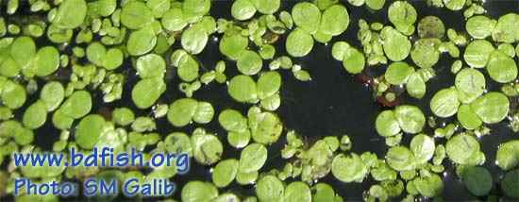
মাছ এর জন্য প্রাকৃতিক খাদ্য

Slide 27
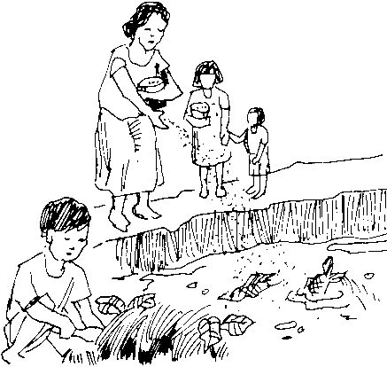

Slide 28
সমন্মিত মাছ চাষ কাকে বলে?
সমন্মিত মাছ চাষ এর গুরুত্ব কি?
সমন্মিত ভাবে কি ভাবে মাছ এর সাথে ধান চাষ করা যায় ব্যাখ্যা কর?
সমন্মিত ভাবে কি ভাবে মাছ,হাঁস ও মুরগী চাষ করা যায় ব্যাখ্যা কর?

Slide 29
করব মোরা মাছ এর চাষ থাকব সুখে বারো মাস এর পতিপাদ্য ব্যাখ্যা কর

Slide 30

ধন্যবাদ

